Slide 1

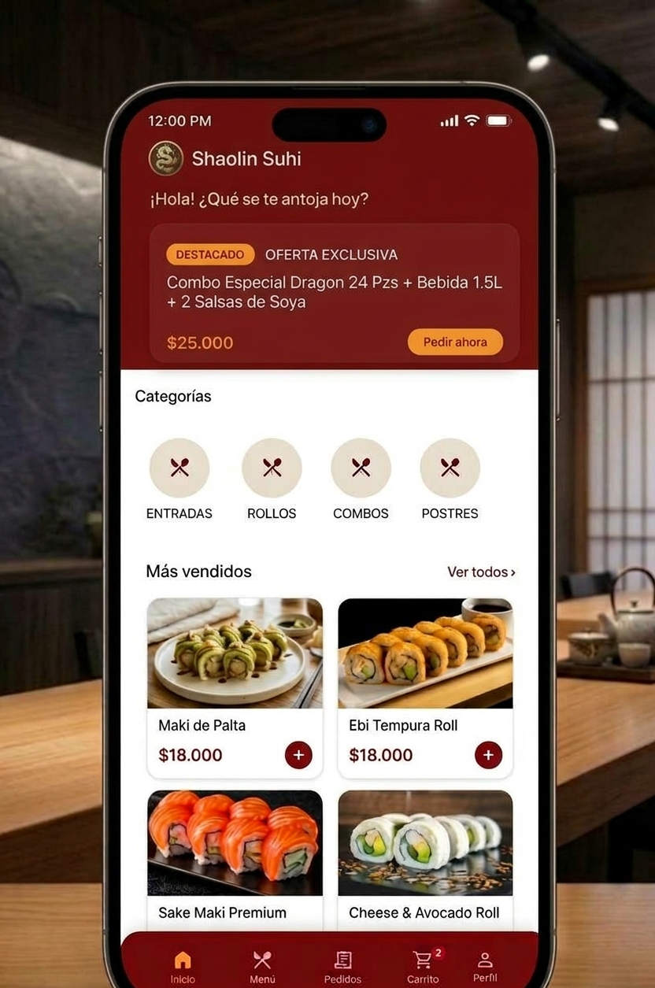
GastroConnect
Sistema Integral de Gestión Operativa y Pedidos
Plataforma omnicanal para optimización del flujo en salón, punto de venta y canal de pedidos cliente para Restaurante Shaolin Sushi.
CLIENTE OBJETIVO
FECHA DE REVISIÓN
AUTORES
Restaurante
Shaolin Sushi
23-10-2026
Equipo GastroConnect
GastroConnect — Equipo de Desarrollo & QA

Slide 2
Hoja de Ruta de la Sesión
Agenda de la Presentación
Contexto e Identificación del Problema
04
Plan de Trabajo y Roles
01
Identificación cliente, problema y cuellos de botella.
Metodología tradicional de 16 semanas y asignación de roles.
02
Propuesta de Solución
05
Costos de Inversión
Ecosistema digital web/móvil y principales impactos de mejora.
Inversión estimada y retorno operativo cuantificable.
03
Objetivos del proyecto
06
Propuesta de Valor
Definición objetivos específicos y generales
Sello Gastro Connect.
Duración estimada: 10 minutos
Espacio para preguntas al finalizar la exposición
GastroConnect — Equipo de Desarrollo & QA

Slide 3



Contexto
Restaurante Shaolin Sushi
Microempresa Familiar
Negocio de barrio que ofrece un servicio gastronómico enfocado en atención presencial de alto flujo, para consumo y/o retiro en local.
Operando desde 2021 en la comuna de Recoleta, especializada en la venta de sushi.
Canal de Venta Presencial
No utiliza un canal de venta digital formal, actualmente utiliza WhatsApp para recibir pedidos .
Operación Manual
Atención presencial, llamadas y mensajería directa, sin sistema centralizado de ningún tipo.
Oportunidad de mejora: optimizar tiempos de servicio que genere rentabilidad.
GastroConnect — Equipo de Desarrollo & QA

Slide 4
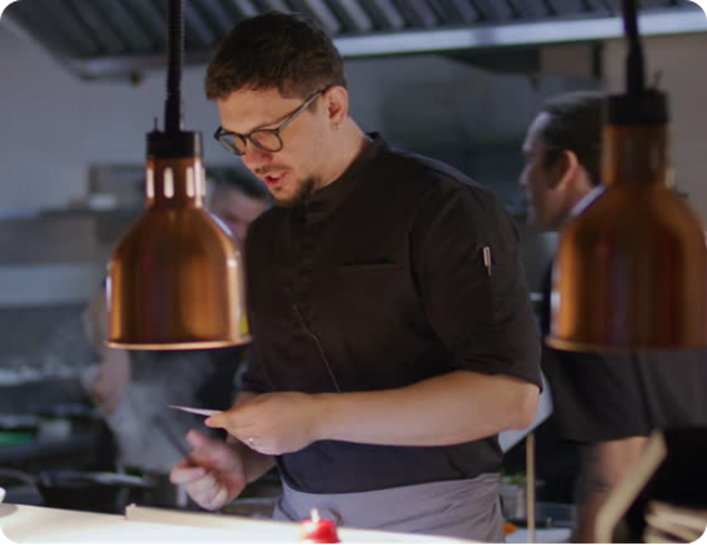
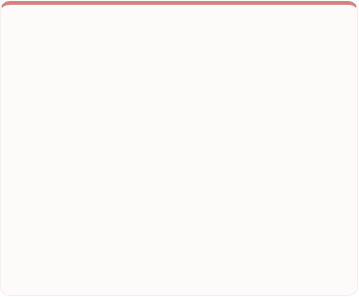

Problema Operativo
Ineficiencia en Comandas Manuales
Extravío periódico de tickets de papel, errores de lectura por caligrafía y cero visibilidad sobre tiempos de preparación.
Lentitud y Descuadres en Caja
Cálculos manuales con margen de error, cierres diarios de más de 40 minutos e inasistencia de reportes en tiempo real.
Falta de Canal Digital Interactivo
Imposibilidad del cliente de revisar la carta digital o realizar solicitudes ágiles sin depender de un garzón disponible.
GastroConnect — Equipo de Desarrollo & QA

Slide 5
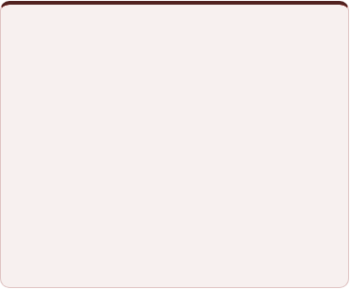

Cuellos de Botella
El costo cuantitativo y operativo de mantener la gestión manual en el local
12 min
DEMORA LÍDER
10%
FUGA FINANCIERA
Tiempo de Comanda a Cocina
Inconsistencias en Cuentas
Promedio que tarda un pedido en ser anotado, trasladado a pie e interpretado por la cocina en horas de alto flujo.
Porcentaje estimado de pedidos con errores de suma manual, adiciones no cobradas o tickets traspapelados por turno.
40 min
SOBRECOSTO HORAS
0%
CIEGO OPERATIVO
Demora en Arqueo Diario
Visibilidad Digital de Gestión
Tiempo improductivo invertido cada noche cuadre por cuadre contando boletas impresas y comandas físicas.
Cero datos en tiempo real sobre los platos más vendidos, tiempos por mesa o rotación de insumos para la gerencia.
GastroConnect — Equipo de Desarrollo & QA

Slide 6

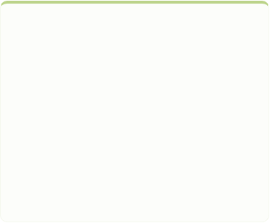

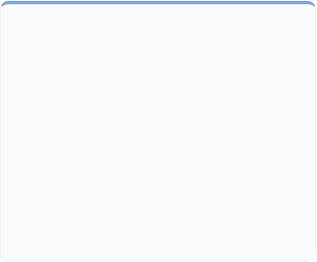
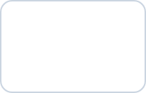
Propuesta: Ecosistema Integrado
Digitalización punto a punto desde la mesa hasta la administración.
Plataforma POS Central
Comandas Térmicas
App Móvil Clientes
Reemplaza el flujo físico sincronizando salón, caja, cocina y gerencia.
Impresión automática e instantánea en cocina y barra al ingresar la orden.
Carta digital para realizar pedidos de forma online.
MÓDULO DESTACADO
Mapa Interactivo de Mesas
24
2
Control visual en tiempo real de las 24 mesas distribuidas en 2 pisos (disponible, ocupada, comanda enviada, cuenta pedida).
Mesas En Red
Pisos Controlados
GastroConnect — Equipo de Desarrollo & QA

Slide 7



Impacto Directo e Indicadores KPI
Velocidad de Comanda a Cocina
-92% Tiempo
Precisión en Cuentas y Cobro
100% Exactitud
ANTES (MANUAL)
CON GASTROCONNECT
ANTES (MANUAL)
CON GASTROCONNECT
12 Minutos
< 1 Minuto
10% Errores
0% Descuadres
Impresión térmica instantánea en cocina al tomar el pedido.
Cálculo automatizado en POS elimina pérdidas e imprecisiones.
Tiempo de Arqueo y Cierre Diario
-87% Tiempo
Autonomía del Cliente (App Móvil)
+20% Pedidos
ANTES (MANUAL)
CON GASTROCONNECT
ANTES (MANUAL)
CON GASTROCONNECT
40 Minutos
< 5 Minutos
0% Digital
> 20% Autogestión
Consolidación automática por caja, medio de pago y garzón.
Descongestionamiento directo de personal en horas punta.
GastroConnect — Equipo de Desarrollo & QA

Slide 8



Objetivos del Proyecto
OBJETIVO GENERAL
Gestión de Salón
Punto de Venta POS
Módulo web interactivo para administrar el estado de 24 mesas en 2 pisos en tiempo real.
Apertura/cierre de caja, multipago (efectivo, tarjetas, transferencias) y desglose de propinas.
Implementar una solución tecnológica integral que reemplace el flujo en papel por una plataforma digital centralizada para Restaurante Shaolin Sushi, modernizando la gestión operativa, automatizando tareas críticas y garantizando un retorno tangible en productividad y control financiero.
Canal Móvil Cliente
Informes Ejecutivos
Carrito de compra, pedidos en línea y seguimiento por código único UUID.
Panel analítico de ventas, platos más consumidos y tiempos promedio de atención.
GastroConnect — Equipo de Desarrollo & QA

Slide 9



Plan de Trabajo (16 Semanas Calendario)
Metodología tradicional estructurada dividida en 6 actividades principales y estratégicas.
ACTIVIDAD 1
ACTIVIDAD 2
ACTIVIDAD 3
Análisis & Diseño
Base de Datos & API
Desarrollo Web POS
Levantamiento ERS, Kick-off, DAS, diagramas y prototipos UI Web/Móvil.
Modelo relacional PostgreSQL, Django REST Framework y endpoints.
Módulos de salón, caja, impresora térmica e informes en Angular.
ACTIVIDAD 4
ACTIVIDAD 5
ACTIVIDAD 6
Desarrollo Móvil
Integración & QA
Capacitación & Cierre
Aplicación cliente en Ionic/Angular con carrito de compra y pedidos en línea.
Pruebas de google maps y validación funcional del sistema.
Capacitación a personal administrador, cajero y garzón, marcha blanca y entrega final.
GastroConnect — Equipo de Desarrollo & QA

Slide 10
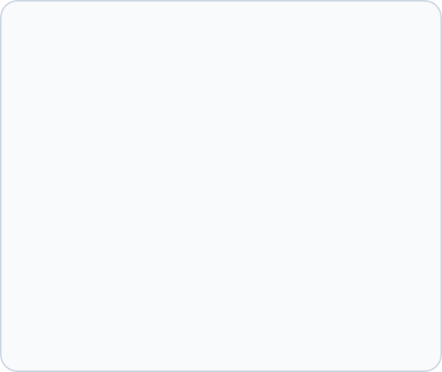









Equipo de Trabajo y Asignación de Roles
Karina Escobar N.
Jerson Huaman M.
Alexia Cano C.
Líder de Proyecto & QA
Líder Backend & DB
Diseñadora Frontend & UX
Definición de requerimientos, casos de uso, diseño de arquitectura, diagramas vistas 4+1, diseño mockup, plan de pruebas (QA), capacitación y acta de cierre.
Arquitectura API REST (Django/Python), gestión del modelo relacional, reglas de negocio, seguridad y sockets en tiempo real.
Desarrollo de interfaz Web POS en Angular y aplicación móvil híbrida para clientes en Ionic/Angular con UX accesible.
GastroConnect — Equipo de Desarrollo & QA

Slide 11
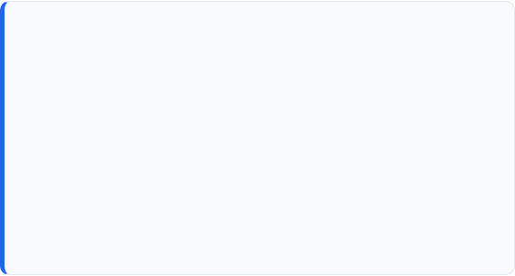
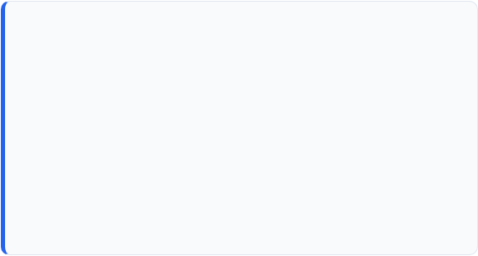
Marco Académico y Perfil APT
Relación Perfil de Egreso
Intereses & Factibilidad
El proyecto integra competencias clave de la carrera:
• Interés Profesional: Especialización del equipo en transformación digital para el rubro gastronómico y PyMEs comerciales.
• Ingeniería de Software: Análisis ERS, arquitectura en capas API REST y diseño de bases de datos relacionales.
• Argumento de Factibilidad: Proyecto acotado a 16 semanas con tecnologías dominadas por el equipo, alcance validado mediante ERS y disponibilidad directa de la contraparte del restaurante.
• Desarrollo Web & Híbrido: Implementación Angular para POS y tecnología Ionic Móvil.
• Gestión de Proyectos & QA: Control de plazos, presupuesto y aseguramiento de calidad con pruebas funcionales.
GastroConnect — Equipo de Desarrollo & QA

Slide 12

Inversión y Costos del Proyecto
Categoría de Recurso | Detalle / Descripción | Costo Estimado (CLP)
Desarrollo del sistema | Desarrollo Backend, Frontend y gestión/QA del proyecto durante 16 semanas | $9.024.000
Impresora térmica 80mm | Para etapa de pruebas y despliegue | $100.000
Insumos de impresión | Papel térmico 80 mm (10 unidades)) | $ 15.000
Dominio y Certificado SSL página web | Dominio .cl + certificado SSL/TLS para HTTPS | $9.990
INVERSIÓN TOTAL ESTIMADA
$9.148.990 CLP
Costo a 16 semanas
Para la etapa de despliegue se debe evaluar las contratación de un Servidor Cloud en Azure para la infraestructura y Licencia de publicación en App Store o Google Play para la app móvil de cliente.
GastroConnect — Equipo de Desarrollo & QA

Slide 13







¿Qué Valor Aporta GastroConnect al Restaurante?
Para el Comensal / Cliente
Para el Personal de Trabajo
Para la Gerencia / Dueños
Atención 3x más rápida: Eliminación de esperas prolongadas para pedir la cuenta o solicitar atención.
Carta Digital: Menú claro con fotos HD, precios actualizados y pedidos en línea.
Transparencia Total: Seguimiento del pedido por código único UUID sin dudas de cobro.
Garzones sin Estrés: Menos caminatas innecesarias; más tiempo atendiendo con calidad.
Cocina Organizada: Comandas térmicas legibles impresas de inmediato según su estación.
Caja Simplificada: Arqueos automáticos con un solo clic al terminar la jornada.
Control de Fugas: 0% margen de cobro erróneo o productos servidos sin comanda.
Toma de Decisiones: Reportes en línea sobre platos estrella y horas de mayor consumo.
Escalabilidad: Infraestructura moderna lista para promociones y expansión.
IMPACTO: Mayor Fidelización
IMPACTO: Clima Laboral Eficiente
IMPACTO: Rentabilidad Directa
GastroConnect — Equipo de Desarrollo & QA

Slide 14





¿ Por qué escoger GastroConnect?
Desarrollo 100% A Medida
Arquitectura Escalable
Software adaptado a la operativa exacta de Restaurante Shaolin Sushi, sin pagar mensualidades ni comisiones por venta.
Plataforma modular con soporte para nuevas sucursales e integraciones.
Soporte & Capacitación
Alto Retorno de Inversión
Capacitación presencial al personal e implementación guiada en sitio.
Reducción de tiempos muertos y control total de ventas.
GastroConnect — Equipo de Desarrollo & QA

Slide 15
GASTROCONNECT — RESTAURANTE SHAOLIN SUSHI
¡Muchas gracias por su atención!
GastroConnect — Transformación digital inteligente e integral para el Restaurante Shaolin Sushi.
Equipo de Desarrollo & QA
contacto@gastroconnect.com
Octubre 2026

